Slide 1
Dimensões da análise de sentimentos

Slide 2
Objetivos de Aprendizagem
Definir as dimensões fundamentais da análise de sentimentos: polaridade, intensidade e subjetividade
Classificar a orientação emocional de um texto em categorias de polaridade (positiva, negativa ou neutra) e níveis de intensidade (força do sentimento)
Identificar estados psicológicos e emoções complexas (como alegria, raiva, tristeza e medo) que vão além da classificação binária básica
Diferenciar conteúdos objetivos (fatos) de conteúdos subjetivos (opiniões)

Slide 3
Dimensões da Análise de Sentimentos
A análise de sentimentos vai além de uma simples classificação binária do texto como sendo positivo ou negativo
Geralmente, uma opinião é analisada sob três dimensões fundamentais para entender a direção, a força e a natureza do que está sendo dito
  Polaridade
  Intensidade
  Subjetividade

Slide 4
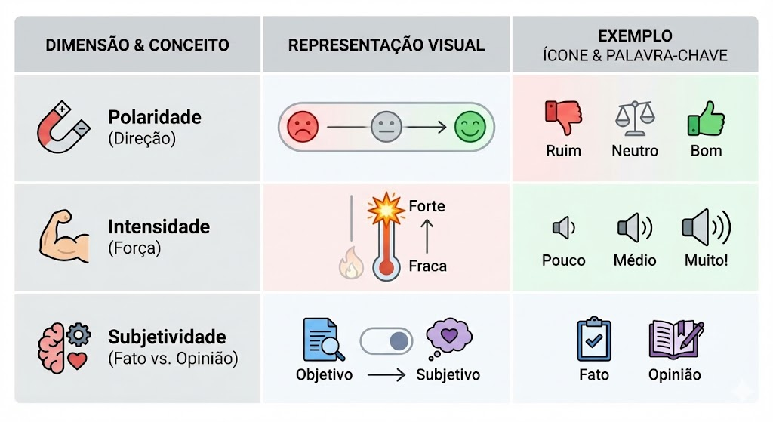
Dimensões da Análise de Sentimentos
Fonte: Imagem gerada por IA (Google Gemini, 2025)

Slide 5
Polaridade: A Direção do Sentimento
Determina se o texto expressa uma opinião favorável, desfavorável ou isenta
Representa a direção do sentimento expresso, a orientação emocional de um texto, podendo ser
  Positiva (+)
    Expressa satisfação, aprovação ou felicidade.
    Exemplo: "Eu adorei este novo smartphone!"
  Negativa (-)
    Expressa insatisfação, crítica ou tristeza.
    Exemplo: "O serviço de atendimento ao cliente é horrível."
  Neutra
    Declaração de fatos sem carga emocional ou um equilíbrio exato de prós e contras.
    Exemplo: " O telefone possui 256GB de armazenamento."

Slide 6
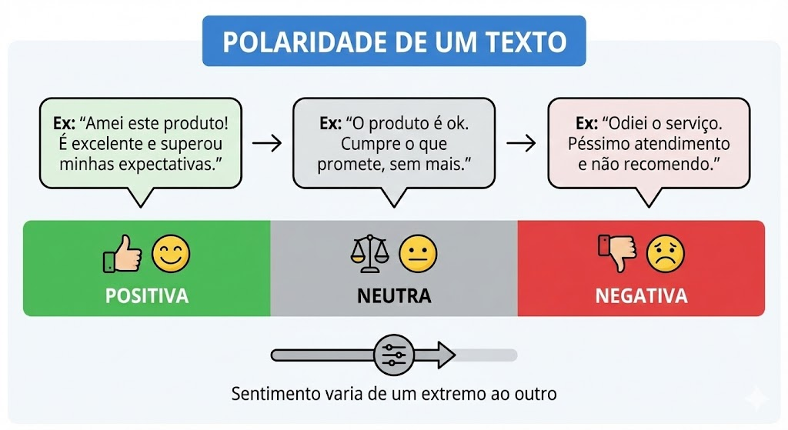
Fonte: Imagem gerada por IA (Google Gemini, 2025)

Slide 7
Intensidade: A Força do Sentimento
A intensidade mede o quão forte é o sentimento
Mede o grau ou a força do sentimento expresso usando escalas de intensidade
  Escala numérica: -1 a +1 (muito negativo a muito positivo)
  Escala categórica: muito negativo, negativo, neutro, positivo, muito positivo
  Escala percentual: 0% a 100% de positividade
Geralmente utiliza escalas numéricas ou detecta modificadores linguísticos (advérbios e adjetivos de intensidade)

Slide 8
Intensidade: A Força do Sentimento
Exemplos
  Baixa Intensidade Positiva
    "O filme é bom." (+1)
  Alta Intensidade Positiva
    "O filme é absolutamente incrível e espetacular!" (+5)
  Baixa Intensidade Negativa
    "Não gostei muito da comida." (-1)
  Alta Intensidade Negativa
    "Eu odiei cada segundo dessa experiência." (-5)

Slide 9
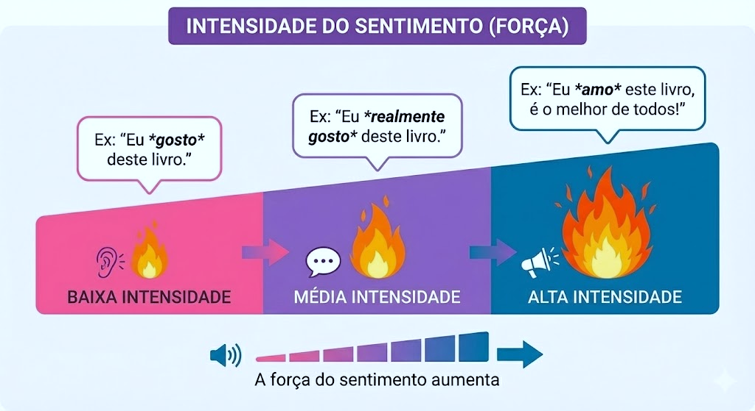
Fonte: Imagem gerada por IA (Google Gemini, 2025)

Slide 10
Subjetividade: Distinguindo Fatos de Sentimentos
Antes de analisar qual é o sentimento, o sistema precisa saber se há um sentimento
Análise de Subjetividade
  É a tarefa de classificar uma sentença como sendo factual (objetiva) ou expressiva de uma opinião (subjetiva).
Distinguir entre conteúdo objetivo (fato) e subjetivo (opinião)
  Fatos objetivos geralmente não devem ter pontuação de sentimento atribuída a eles

Slide 11
Subjetividade: Distinguindo Fatos de Sentimentos
Texto objetivo (fato)
  Apresenta fatos, dados e informações neutras
  Exemplos
    “O carro tem um motor 2.0.” (Não há sentimento aqui, é uma especificação)
    “O filme foi lançado em dezembro de 2023.”
Texto subjetivo (opinião)
  Contém opiniões, emoções, sentimentos e avaliações pessoais
  Exemplos
    “O motor 2.0 é muito fraco para este carro.” (Sentimento negativo)
    “Acredito que este filme é o melhor do ano.”

Slide 12
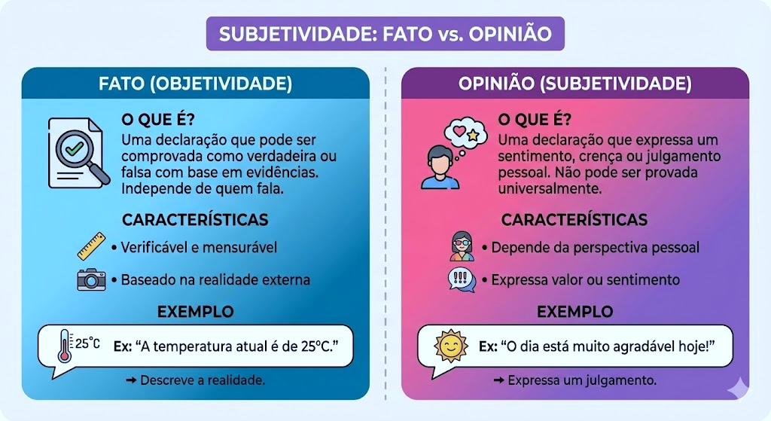
Fonte: Imagem gerada por IA (Google Gemini, 2025)

Slide 13
Emoções: além da polaridade
Além da polaridade básica, pode ser interessante se identificar emoções mais complexas
  Em vez de apenas classificar como "positivo" ou "negativo", tenta identificar estados psicológicos específicos
Baseia-se em teorias psicológicas (como Ekman ou Plutchik) para categorizar textos em emoções básicas
Na prática, saber que uma pessoa está "com raiva" requer uma ação diferente de saber que ele está "triste"

Slide 14
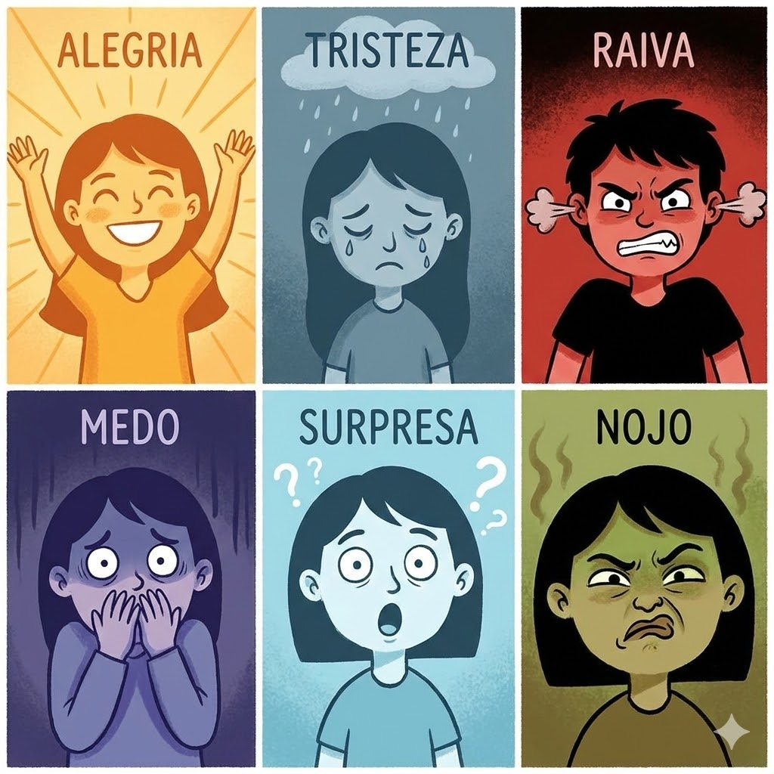
Emoções: além da polaridade
Exemplos
  Alegria: contentamento, felicidade, satisfação
  Tristeza: melancolia, desapontamento, pesar
  Raiva: irritação, indignação, hostilidade
  Medo: ansiedade, preocupação, apreensão
  Surpresa: espanto, admiração, choque
  Nojo: repulsa, aversão, desagrado
Fonte: Imagem gerada por IA (Google Gemini, 2025)

